Slide 1

資料１
広島都市圏における基幹病院等の連携強化について
～これまでの議論の振り返り～
平成２８年１１月１１日
広島県健康福祉局医務課
Notes:
○ 本日は講演の機会をいただき，感謝する。
○ 広仁会の事務局から「広島に於ける最適医療の構築について」という演
題をいただいたので，最近の国や他県の動向を紹介しながら本県の取組
について説明して参りたい。

Slide 2

１ 現状・将来推計と課題

Slide 3
広島医療圏における医療提供体制の概況
市町名 | 人口 （人） |  | 施設数 （か所） |  | 病床数 （床） |  | 医師数 （人）
 | 人口 | 高齢者人口 （高齢化率） | 病院数 （うち一般病院） | 診療所数 （うち有床） | 病院病床数 （うち一般病床） | 診療所 病床数 | 病院 （うち医育機関） | 診療所
広島市 | 1,188,398 | 272,025 22.9％ | 85） （75） | 1,183） （96） | 14,557） （7,817） | 1,444 | 2,185） （643） | 1,275）
安芸高田市 | 30,546 | 11,058 36.2％ | 2） （2） | 30） （6） | 851） （166） | 77 | 42） | 28）
府中町 | 51,961 | 11,658 22.4％ | 2） （1） | 44） （1） | 587） （270） | 19 | 60） | 52）
海田町 | 29,106 | 6,439 22.1％ | 2） （2） | 35） （3） | 121） （43） | 48 | 5） | 34）
熊野町 | 24,824 | 7,920 31.9％ | － | 17） （－） | － | － | － | 17)
坂町 | 13,222 | 3,772 28.5％ | 1） （1） | 10） （－） | 330） （330） | － | 27） | 8）
安芸太田町 | 6,934 | 3,265 47.1％ | 1） （1） | 8） （－） | 149） （53） | － | 9） | 5）
北広島町 | 19,667 | 7,061 35.9％ | 5） （4） | 15） （2） | 467） （166） | 14 | 20） | 11）
合計 | 1,364,658 | 323,198 23.7％ | 98） （86） | 1,342） （108） | 17,062） （8,845） | 1,602 | 2,348） （643） | 1,430）
◇ 人口は「住民基本台帳」（2015.1.1現在）による。
◇ 施設数及び病床数は「医療施設調査」（2014.10.1）による。
◇ 医師数は「医師・歯科医師・薬剤師調査」（2014.12.31）による。

Slide 4
病院勤務医師数の推移
※ 広島県では，２０～３０歳代の医師が6.1％減少している。
◇ 「医師・歯科医師・薬剤師調査」による。各年12月31日現在の医師数。

Slide 5
広島県内初期臨床研修医の推移
※ 新医師臨床研修制度創設以降，初期臨床研修医は減少している。
※ 2017年度はマッチングの人数
（単位：人）

Slide 6
若手医師の意識
※ 若手医師は，多くの症例を経験できる環境を重視している。
初期臨床研修病院を選んだ
理由（複数回答）
◇ (財)広島県地域保健医療推進機構の調査による。（2012年10月）
◇ 調査対象：県内の卒後3～5年目の医師（臨床研修病院25施設168人（男104人・女64人）からの回答：回答率51.9％）

Slide 7
広島医療圏の人口推計
※ 人口総数は減少するが，６５歳以上の人口は増え続ける。
（単位：人）
◇ 「日本の地域別将来推計人口」（2013年3月推計）から作成

Slide 8
入院患者数の将来推計 （広島医療圏・年齢階層別）
※ １０年後には入院患者が17％増える。
（単位：人）
※ 受療率（2014年患者調査）に変動がないものとして推計
入院患者数 | 2010年 | 2015年 | 2020年 | 2025年 | 2030年 | 2035年 | 2040年 | 2015年→2025年
 |  |  |  |  |  |  |  | 増減数 | 増減比
総 数 | 14,916 | 15,475 | 16,842 | 18,232 | 18,777 | 18,765 | 18,759 | 2,757 | 117.8%
０-４歳 | 361 | 356 | 326 | 299 | 280 | 269 | 259 | △58 | 83.9%
15-64歳 | 4,688 | 4,260 | 4,178 | 4,195 | 4,197 | 3,996 | 3,584 | △65 | 98.5%
65-74歳 | 2,886 | 3,251 | 3,174 | 2,651 | 2,572 | 2,820 | 3,248 | △600 | 81.5%
75歳以上 | 6,981 | 7,608 | 9,163 | 11,087 | 11,728 | 11,680 | 11,667 | 3,479 | 145.7%
◇ 「日本の地域別将来推計人口」（2013年3月推計）及び「患者調査」（2014年）の受療率からアイテック作成

Slide 9
外来患者数の将来推計 （広島医療圏・年齢階層別）
※ 外来患者の総数は，2030年頃ピークを迎え、4.7％増加する。
（単位：人）
※ 受療率（2014年患者調査）に変動がないものとして推計
外来患者数 | 2010年 | 2015年 | 2020年 | 2025年 | 2030年 | 2035年 | 2040年 | 2015年→2030年
 |  |  |  |  |  |  |  | 増減数 | 増減比
総 数 | 82,519 | 81,789 | 84,166 | 85,623 | 85,940 | 85,290 | 84,631 | 3,834 | 104.7%
０-４歳 | 8,421 | 9,474 | 8,742 | 8,019 | 7,477 | 7,155 | 6,895 | △1,454 | 84.6%
15-64歳 | 35,227 | 32,711 | 31,917 | 31,665 | 31,208 | 29,640 | 26,844 | △1,046 | 96.8%
65-74歳 | 17,874 | 18,471 | 18,026 | 15,064 | 14,608 | 16,006 | 18,446 | △3,407 | 81.6%
75歳以上 | 20,997 | 21,133 | 25,482 | 30,873 | 32,647 | 32,489 | 32,447 | 9,741 | 146.1%
◇ 「日本の地域別将来推計人口」（2013年3月推計）及び「患者調査」（2014年）の受療率からアイテックが作成

Slide 10
入院患者数の将来推計 （広島医療圏：５大疾病）
※ 今後１０年間で脳血管障害は３０％増加する。
（単位：人）
【脳血管障害】
脳梗塞，脳内出血，くも膜下出血，脳動脈硬化症など
単位（人，％）
入院患者数 | 2010年 | 2015年 | 2020年 | 2025年 | 2030年 | 2035年 | 2040年 | 2015年→2025年
 |  |  |  |  |  |  |  | 増減数 | 増減比
悪性新生物 | 1,180 | 1,321 | 1,429 | 1,506 | 1,554 | 1,574 | 1,580 | 185 | 114%
脳血管障害 | 1,386 | 1,673 | 1,939 | 2,188 | 2,406 | 2,571 | 2,664 | 515 | 131%
心筋梗塞 | 48 | 55 | 62 | 67 | 71 | 74 | 76 | 11 | 121%
糖尿病 | 186 | 216 | 241 | 264 | 283 | 294 | 297 | 49 | 123%
精神疾患 | 2,611 | 2,766 | 2,877 | 2,958 | 3,005 | 3,026 | 3,004 | 192 | 107%
◇ 「日本の地域別将来推計人口」（2013年3月推計）及び「患者調査」（2014年）の受療率（全国）を使用。受療率（2014年患者調査）に変更がないものとして推計。

Slide 11
外来患者数の将来推計 （広島医療圏：５大疾病）
※ 今後１０年間で脳血管障害は３０％増加する。
（単位：人）
【脳血管障害】
脳梗塞，脳内出血，くも膜下出血，脳動脈硬化症など
単位（人，％）
疾病名 | 2010年 | 2015年 | 2020年 | 2025年 | 2030年 | 2035年 | 2040年 | 2015年→2030年
 |  |  |  |  |  |  |  | 増減数 | 増加比
悪性新生物 | 1,580 | 1,741 | 1,857 | 1,929 | 1,954 | 1,940 | 1,934 | 213 | 112%
脳血管障害 | 825 | 960 | 1,076 | 1,174 | 1,249 | 1,272 | 1,279 | 290 | 130%
心筋梗塞 | 96 | 109 | 121 | 129 | 133 | 135 | 136 | 23 | 121%
糖尿病 | 2,085 | 2,277 | 2,411 | 2,495 | 2,509 | 2,513 | 2,501 | 232 | 110%
精神疾患 | 2,718 | 2,750 | 2,746 | 2,716 | 2,631 | 2,601 | 2,523 | -119 | 96%
◇「日本の地域別将来推計人口」（2013年3月推計）及び「患者調査」（2014年）の受療率（全国）を使用。受療率（2014年患者調査）に変更がないものとして推計。

Slide 12
入院患者数の将来推計 （広島医療圏）
※ １０年後には循環器系の入院患者が約３割増える。
推計入院患者数（人） | 2010年 | 2015年 | 2020年 | 2025年 | 2030年 | 2035年 | 2040年 | 2015年→2025年度
 |  |  |  |  |  |  |  | 増減 | 増減比
総数 | 14,916 | 15,475 | 16,842 | 18,232 | 18,777 | 18,765 | 18,759 | 2757 | 117.8%
① 感染症及び寄生虫症 | 200 | 213 | 234 | 257 | 267 | 267 | 267 | 44 | 120.8%
② 新生物 | 1,594 | 1,668 | 1,793 | 1,891 | 1,941 | 1,955 | 1,974 | 223 | 113.4%
③ 血液及び造血器の疾患並びに免疫機構の障害 | 54 | 64 | 70 | 76 | 78 | 79 | 80 | 12 | 118.2%
④ 内分泌，栄養及び代謝疾患 | 415 | 367 | 409 | 450 | 466 | 467 | 470 | 83 | 122.7%
⑤ 精神及び行動の障害 | 3,423 | 3,239 | 3,365 | 3,446 | 3,496 | 3,479 | 3,428 | 207 | 106.4%
⑥ 神経系の疾患 | 1,311 | 1,470 | 1,609 | 1,762 | 1,809 | 1,799 | 1,793 | 292 | 119.9%
⑦ 眼及び付属器の疾患 | 120 | 131 | 137 | 139 | 142 | 145 | 149 | 8 | 106.2%
⑧ 耳及び乳様突起の疾患 | 47 | 42 | 42 | 40 | 40 | 41 | 42 | ▲ 2 | 96.2%
⑨ 循環器系の疾患 | 2,724 | 2,712 | 3,081 | 3,480 | 3,633 | 3,646 | 3,672 | 768 | 128.3%
⑩ 呼吸器系の疾患 | 890 | 1,046 | 1,194 | 1,365 | 1,423 | 1,417 | 1,418 | 320 | 130.6%
⑪ 消化器系の疾患 | 667 | 704 | 777 | 852 | 882 | 882 | 883 | 148 | 121.0%
⑫ 皮膚及び皮下組織の疾患 | 184 | 123 | 136 | 151 | 157 | 158 | 159 | 27 | 122.3%
⑬ 筋骨格系及び結合組織の疾患 | 570 | 692 | 749 | 803 | 831 | 836 | 840 | 111 | 116.0%
⑭ 尿路性器系の疾患 | 530 | 570 | 630 | 692 | 715 | 718 | 726 | 122 | 121.4%
⑮ 妊娠，分娩及び産じょく | 325 | 212 | 192 | 183 | 178 | 172 | 166 | ▲ 29 | 86.3%
⑯ 周産期に発生した病態 | 116 | 77 | 68 | 62 | 60 | 58 | 56 | ▲ 15 | 80.4%
⑰ 先天奇形，変形及び染色体異常 | 55 | 95 | 90 | 87 | 85 | 82 | 78 | ▲ 8 | 91.5%
⑱ 症状，徴候及び異常臨床所見異常検査所見で他に分類されないもの | 197 | 203 | 224 | 249 | 258 | 258 | 259 | 46 | 122.8%
⑲ 損傷，中毒及びその他の外因の影響 | 1,342 | 1,618 | 1,803 | 2,000 | 2,070 | 2,065 | 2,061 | 382 | 123.6%
⑳ 健康状態に影響を及ぼす要因及び保健サービスの利用 | 149 | 235 | 244 | 253 | 254 | 249 | 245 | 18 | 107.6%
◇「日本の地域別将来推計人口」（2014年3月推計）及び「患者調査」（2014年）の受療率（広島県）より作成。受療率（2014年患者調査）に変更がないものとして推計。

Slide 13
外来患者数の将来推計 （広島医療圏）
※ １０年後には循環器系や筋骨格系の外来患者が１割以上増える。
推計外来患者数（人） | 2010年 | 2015年 | 2020年 | 2025年 | 2030年 | 2035年 | 2040年 | 2015年→2025年度
 |  |  |  |  |  |  |  | 増減 | 増減比
総数 | 82,519 | 81,789 | 84,166 | 85,623 | 85,940 | 85,290 | 84,631 | 3834 | 104.7%
① 感染症及び寄生虫症 | 1,975 | 2,227 | 2,244 | 2,231 | 2,214 | 2,192 | 2,175 | 3 | 100.2%
② 新生物 | 3,012 | 3,146 | 3,363 | 3,530 | 3,576 | 3,563 | 3,569 | 384 | 112.2%
③ 血液及び造血器の疾患並びに免疫機構の障害 | 313 | 241 | 246 | 245 | 233 | 222 | 213 | 5 | 102.0%
④ 内分泌，栄養及び代謝疾患 | 5,746 | 6,271 | 6,558 | 6,723 | 6,899 | 6,963 | 6,987 | 452 | 107.2%
⑤ 精神及び行動の障害 | 2,252 | 2,784 | 2,748 | 2,700 | 2,647 | 2,574 | 2,472 | ▲ 84 | 97.0%
⑥ 神経系の疾患 | 1,575 | 1,587 | 1,682 | 1,762 | 1,791 | 1,789 | 1,794 | 175 | 111.0%
⑦ 眼及び付属器の疾患 | 3,736 | 3,591 | 3,737 | 3,794 | 3,840 | 3,865 | 3,905 | 202 | 105.6%
⑧ 耳及び乳様突起の疾患 | 1,467 | 1,238 | 1,246 | 1,240 | 1,234 | 1,225 | 1,217 | 2 | 100.2%
⑨ 循環器系の疾患 | 11,017 | 10,853 | 11,904 | 12,882 | 13,358 | 13,445 | 13,529 | 2029 | 118.7%
⑩ 呼吸器系の疾患 | 8,857 | 9,052 | 8,785 | 8,519 | 8,249 | 8,014 | 7,800 | ▲ 533 | 94.1%
⑪ 消化器系の疾患 | 14,715 | 16,276 | 16,574 | 16,638 | 16,560 | 16,324 | 16,018 | 362 | 102.2%
⑫ 皮膚及び皮下組織の疾患 | 3,252 | 3,632 | 3,610 | 3,550 | 3,460 | 3,381 | 3,325 | ▲ 82 | 97.7%
⑬ 筋骨格系及び結合組織の疾患 | 10,306 | 6,079 | 6,558 | 6,939 | 7,121 | 7,183 | 7,288 | 859 | 114.1%
⑭ 尿路性器系の疾患 | 3,039 | 1,927 | 1,994 | 2,037 | 2,052 | 2,042 | 2,029 | 110 | 105.7%
⑮ 妊娠，分娩及び産じょく | 359 | 118 | 106 | 100 | 97 | 93 | 90 | ▲ 18 | 84.9%
⑯ 周産期に発生した病態 | 35 | 36 | 32 | 29 | 28 | 27 | 26 | ▲ 7 | 81.3%
⑰ 先天奇形，変形及び染色体異常 | 81 | 100 | 99 | 98 | 96 | 94 | 91 | ▲ 3 | 97.5%
⑱ 症状，徴候及び異常臨床所見異常検査所見で他に分類されないもの | 977 | 723 | 730 | 720 | 710 | 705 | 707 | ▲ 2 | 99.7%
⑲ 損傷，中毒及びその他の外因の影響 | 3,098 | 2,279 | 2,319 | 2,326 | 2,296 | 2,251 | 2,207 | 48 | 102.1%
⑳ 健康状態に影響を及ぼす要因及び保健サービスの利用 | 6,591 | 9,473 | 9,480 | 9,412 | 9,334 | 9,205 | 9,069 | ▲ 61 | 99.4%
脳梗塞，脳内出血，心不全，
くも膜下出血，狭心症，
急性心筋梗塞など
脊椎障害，関節症，軟部組織障害，関節リウマチ，椎間板障害，坐骨神経痛など
◇ 「日本の地域別将来推計人口」（2014年3月推計）及び「患者調査」（2014年）の受療率（広島県）より作成。受療率（2014年患者調査）に変更がないものとして推計。

Slide 14
広島県の医療費の推移と推計
※ 広島県の医療費は右肩上がりで，現在の伸び率が続けば，
近年中に１兆円を超す見込み。
（億円）
2014年度以降は推計
◇ 「国民医療費」及び「第２期広島県医療費適正化計画」（2013年3月）から引用

Slide 15
現状と将来推計のまとめ
医療機関の役割分担が明確でない。
基幹病院と市中病院の垂直連携は十分ではない。
若手・中堅の医師が減少している。
若手医師は，多くの症例を経験できる環境を重視している。
高齢化の進展とともに，入院患者が増加する。
循環器系疾患など，高齢期に特徴的な疾患が急増する。
新生児疾患など，周産期系の疾患は減少する。
医療費は右肩あがりで増え続けている。

Slide 16
現状と将来推計から見えてくる課題
広島都市圏においては，今後急速に高齢化が進み，現状の医師数や未分化の医療提供体制のままでは，将来的に医療需要に対応できなくなるおそれがある。
課 題 | 方 向 性
急増する医療需要にどう対応するか ⇒ 地域完結型医療の実現 | ○ 医療機関の機能分化と水平連携 ○ 垂直連携の強化
医師をどうやって増やすか ⇒ 医師を惹きつける魅力づくり | ○ 症例の集積 ○ 高度・先端医療の提供 ○ 労働環境の改善
医療資源の最適配置を実現する仕組みづくり

Slide 17
２ 基幹病院連携強化会議について

Slide 18
基幹病院連携強化会議メンバー（H27.7～）
（敬称略，５０音順）
 | 氏 名 | 所属・職名 | 備考
病 院 開 設 者 等 | 浅原利正 | 広島県病院事業管理者・広島県参与 | 座長
 | 影本正之 | 地方独立行政法人広島市立病院機構理事長
 | 笠松淳也 | 広島県健康福祉局長
 | 川添泰宏 | 広島市健康福祉局長
病 院 長 | 荒木康之 | 広島市立広島市民病院病院長
 | 石田照佳 古川善也 | 広島赤十字・原爆病院院長 | H28.1～古川院長
 | 木矢克造 | 県立広島病院院長
 | 平川勝洋 | 広島大学病院病院長
【オブザーバー】
医師会 | 檜谷義美 | 一般社団法人広島県医師会副会長
 | 松村 誠 | 一般社団法人広島市医師会会長
有識者 | 門田守人 | がん研有明病院名誉院長
Notes:
○ メンバーは，浅原先生を座長に，４基幹病院の管理者的立場にある者と
病院長，オブザーバーとして，県医師会と広島市医師会に参加していただ
いている。

Slide 19
基幹病院連携強化会議の開催状況
回次 | 開催日 | 議 題
第１回 | H27年7月1日 | （１） 現状と将来推計から見えてくる課題の確認について （２） 論点整理の確認について
第２回 | H27年9月14日 | ・ 有識者の講演と意見交換 長谷川淳二氏（総務省自治財政局準公営企業室長） 「公立病院改革の取組について」 町田二郎氏（済生会熊本病院副院長） 「これからの地域医療連携について」 宮田裕章氏（慶應義塾大学医学部教授） 「症例集積と医療の質向上について」 ファシリテーター：平井敦子氏（中国新聞社論説委員）
第３回 | H27年10月5日 | （１） 第２回基幹病院連携強化会議（有識者の講演と意見交換）のまとめについて （２） 希少疾患の集約について （３） ソフト連携事業の進捗状況について ～治験等活性化事業，診療材料等の共同購買，病院給食に係る互助体制の構築
第４回 | H27年12月21日 | （１） 基幹病院の機能分化・連携のあり方について （２） 治験等活性化事業について （３） 今後のスケジュールについて
第５回 | H28年3月18日 | （１） 基幹病院の機能分化・連携のあり方について （２） 希少疾患の集約について （３） ソフト連携事業（共通業務の効率化）の進捗状況について （４） 基幹病院連携協定について

Slide 20
基幹病院連携強化会議における論点
（１） 将来の医療需要を見据えて，医療機能の分化と
病院間連携をどのように推進していくか。
（２） 医師の安定的確保のため，どのような方策が必
要か。
（３） 基幹病院の共通業務の効率化に向けてどのよう
な取組が必要か。
Notes:
○ この会議での主な論点として３つ掲げている。
（１）医療機能の分化と病院間連携，これは水平連携と垂直連携の推進，
（２）医師の安定的確保，これは主に若手医師を惹きつけるための方策，
（３）共通業務の効率化というのは，診療材料の共同購買を想定している。

Slide 21
基幹病院の連携強化によるメリット
◇ 役割分担を明確にすることで…
・ 医療機能（高度急性期や回復期など）に応じて効率的に資源を投入することができる
・ 各病院の強みに資源を集中投入することで，より高度な医療を提供することができる
◇ 症例を集積・共有することで…
・ 経験値が高まり，治療成績の向上につながる
・ 専門医や認定医の資格取得など，多彩なキャリアパスを提供することができる
・ 臨床研究の精度向上や治験の活性化を図ることができる
◇ 人的資源の配置を工夫することで…
・ マンパワーに余力が生まれ，医療従事者の労働環境の改善・向上につながる
・ マンパワーに余力が生まれ，へき地医療の人材を確保することができる
◇ 共通業務で連携することで…
・ 単独病院では購入が困難な高額医療機器を利用することができる（機器の共同利用）
・ 医薬品等の共同購買によってコスト削減を図ることができる（スケールメリット）
会議の内容等については広島県のホームページ参照…http://www.pref.hiroshima.lg.jp/soshiki/53/kikannbyouinnrennkeikyouka.html
Notes:
○ 改めて，基幹病院が連携を強化することのメリットを整理している。
○ 役割分担することで，それぞれの医療機能に応じて効率的に資源（ひと，
もの，かね）を投入することができ，結果としてより高度な医療を提供するこ
とができる。これには，無駄な競争をやめて二重投資を抑制するという意義
も含まれている。
○ 症例を集積・共有することで，経験値が高まり，治療成績の向上につな
がるとともに，専門医の資格取得に際しても，様々な専門領域において症
例が経験でき，多彩なキャリアパスを提供することができるようになる。
○ 人的資源の配置を工夫（集約）することで，マンパワーに余力が生まれ，
当直回数が減るなど，労働環境の改善・向上が期待できる。また，その余
力を中山間地域などに派遣して偏在の解消を図る。
○ 診療材料の共同購買など，スケールメリットを活かしてコスト削減を図る
ことができる。

Slide 22
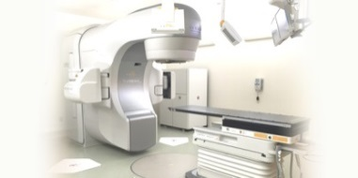
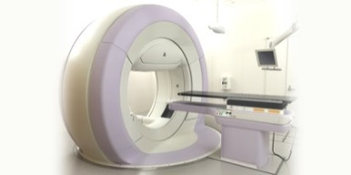
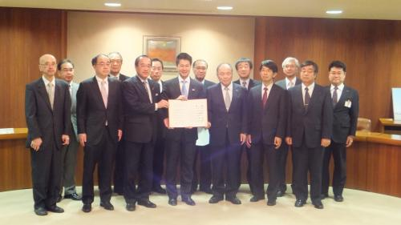
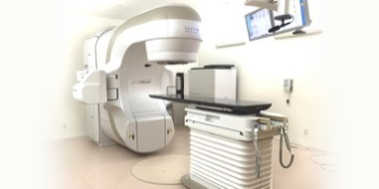
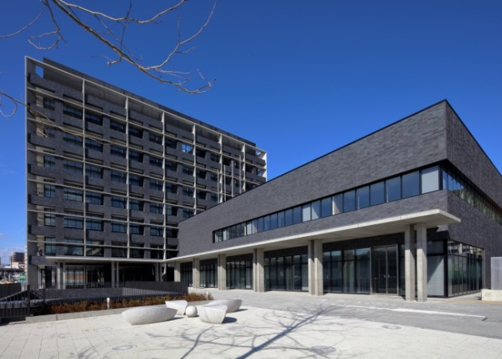
広島がん高精度放射線治療センター（ＨＩＰＲＡＣ）
基幹病院連携の先行例 ①
ハイプラック
今後増加が予想される放射線治療の需要に対応するため，４基幹病院が連携して高精度放射線治療を提供
広島県立の施設として広島駅北口に2015年10月開設（運営は広島県医師会に委託（指定管理者制度））
最先端のＸ線治療装置と専門スタッフを配置し，通院による高度ながん治療を提供
切除せずに局所治療ができるため，高齢者など手術や化学療法が行えない患者さんに対してもがん治療を行うことが可能
がん病巣の周りの正常組織に放射線を当てないよう，がん病巣へ正確にピンポイント照射が可能（高精度放射線治療）
４基幹病院のほか県内医療機関がセンターでの治療を必要とする患者を紹介し，治療後は紹介元医療機関で経過観察
True Beam
Vero-4DRT
県病院事業管理者
センター長
True Beam STx
広島市健康福祉局長
広島市病院事業管理者
広島大学長
県医師会副会長
広島市民病院長
広島大学病院長
県健康福祉局長
広島赤十字・原爆病院長
広島市長
知事
県医師会長
県立広島病院長
2014.3.28 高精度放射線治療センターの運営に関する協定書の締結式
広島がん高精度放射線治療センター（右の低層棟）
と高精度放射線治療装置
Notes:
○ こうした４基幹病院の連携の先行例が，「広島がん高精度放射線治療セ
ンター」である。
○ 設置主体が異なる複数の施設が連携して，高額医療機器を共同利用し
ようとするものであり，このセンターの成功如何が我が国の医療制度の鍵
を握っていると言っても過言ではない，全国から注目されているセンターで
ある。

Slide 23
治験等活性化事業
基幹病院連携の先行例 ②
【ねらい】
相互に連携及び協力して広島県治験等活性化事業を実施することにより，医薬品及び医療・福祉機器の臨床研究，治験並びに製造販売後臨床試験の一層の活性化及び医療の水準の維持・向上に資することを目的とする。
治験等活性化事業の推進がもたらすメリット
医療機関のメリット
・臨床研究及び治験に携わる者のスキルアップ
・新医薬品・医療機器等開発支援への貢献
・治験受託件数の増加
患者・県民のメリット
・開発中である最新の医薬品・医療機器等による治療の受療
依頼者のメリット
・希少疾患を含めた，治験の早期の症例集積が可能
・エリア集中型の好立地条件によるモニタリングの効率化
治験等活性化事業の主な取組内容
1
被験者相互紹介事業
・病－病連携による患者相互紹介
（Ｈ25～26年度：6件（転院までに至らず），Ｈ27年度は3件照会）
・薬務課を窓口として治験等の案件照会事業を実施（Ｈ27年度：7件）
（3案件/2施設で要件調査）
・依頼者訪問による事業説明及び秘密保持契約の締結
・各病院の治験実績の開示
2
受託調整窓口事業
3
臨床研究の支援
・新統合指針への対応と人材（研究者）の教育研修の支援
・県内医療関連企業の新規参入の支援及び医工連携の推進
4
広報，人材育成等
・ＣＲＣ研修会の開催（年1回） ・関連学会にブース出展
・治験の効率化，標準化の検討

Slide 24
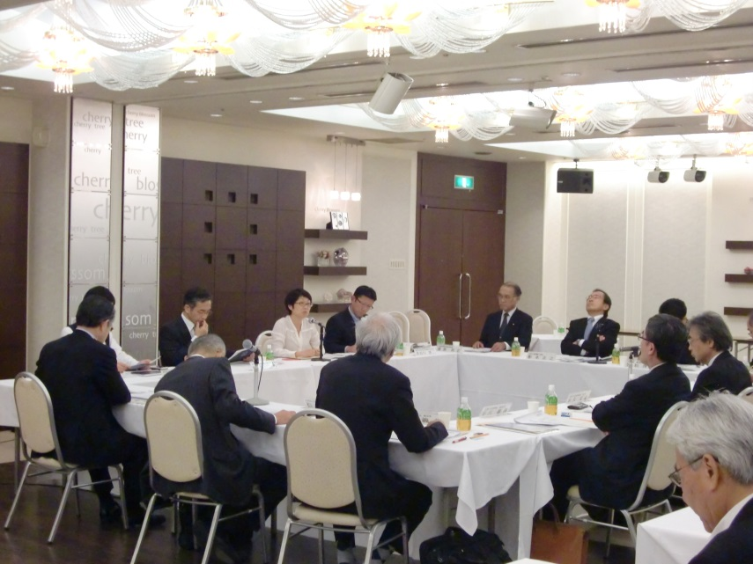
第２回基幹病院連携強化会議（H27.9.14）
有識者の講演と意見交換における主な発言要旨

Slide 25
１ 公立病院改革の取組について
～長谷川淳二氏（総務省自治財政局準公営企業室長）
○ 公立病院改革の基本的な考え方
・ 究極の目的は，安定した経営の下で，へき地医療・不採算医療や高度・先進医療等を提
供する重要な役割を継続的に担っていくこと。
・ 今後の公立病院改革は，地域医療構想と整合的に行われる必要がある。
○ 新公立病院改革ガイドライン（主な項目）
・ 地域医療構想を踏まえた役割の明確化…将来の機能別の医療需要・必要病床数と整合性
のとれた公立病院の具体的な将来像（2025年）を明確化
・ 経営の効率化…黒字化を目指して経常収支比率及び医業収支比率については，必ず数値
目標を設定
・ 再編・ネットワーク化…公立病院や国立病院，公的病院，民間病院が併存し，相互の機
能の重複，競合がある場合には，地域医療構想等も活用しつつ，他の医療機関との統合・
再編や事業譲渡等にも踏み込んだ改革案についても検討の対象とすべき
・ 経営形態の見直し…民間的経営手法導入の観点から，地方独立行政法人化など

Slide 26
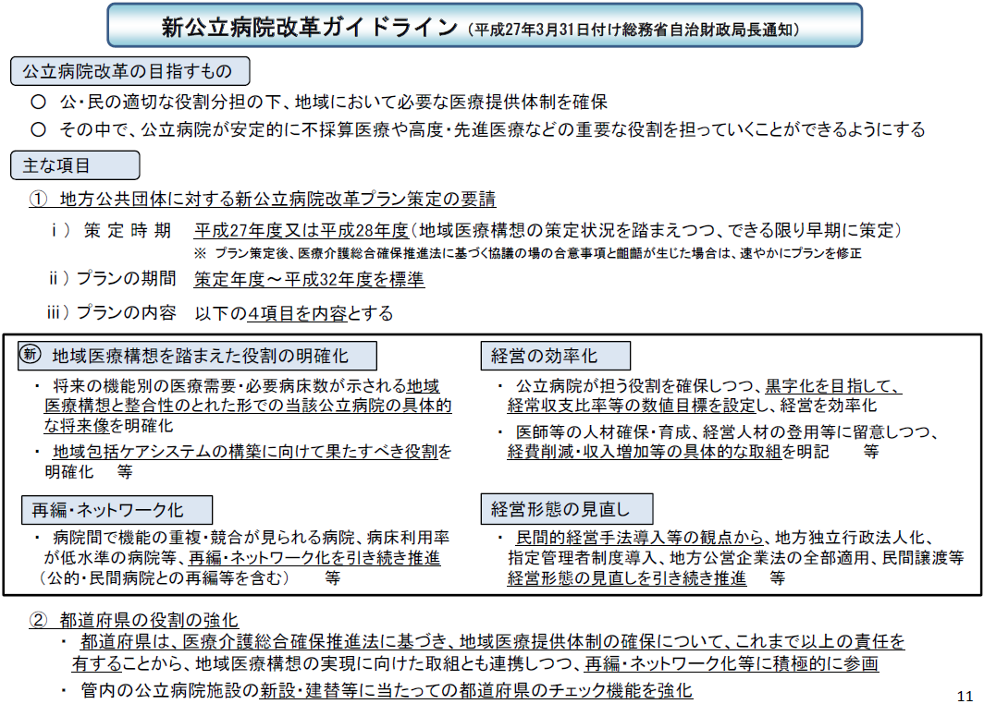
長谷川室長提供資料
25

Slide 27
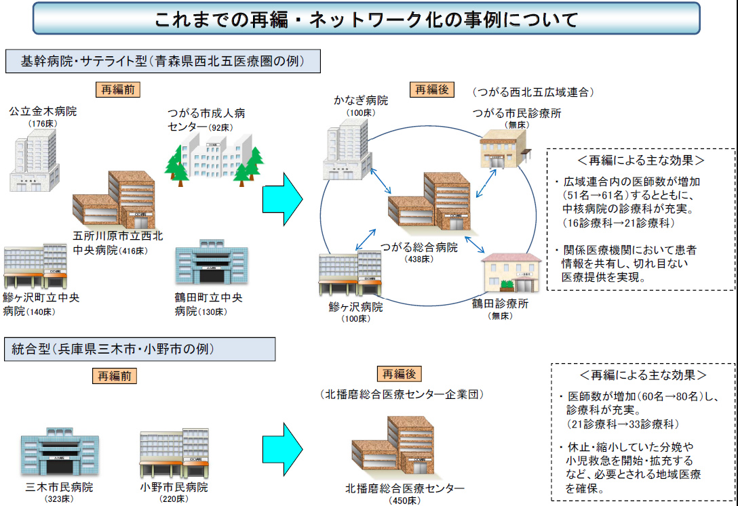
長谷川室長提供資料

Slide 28
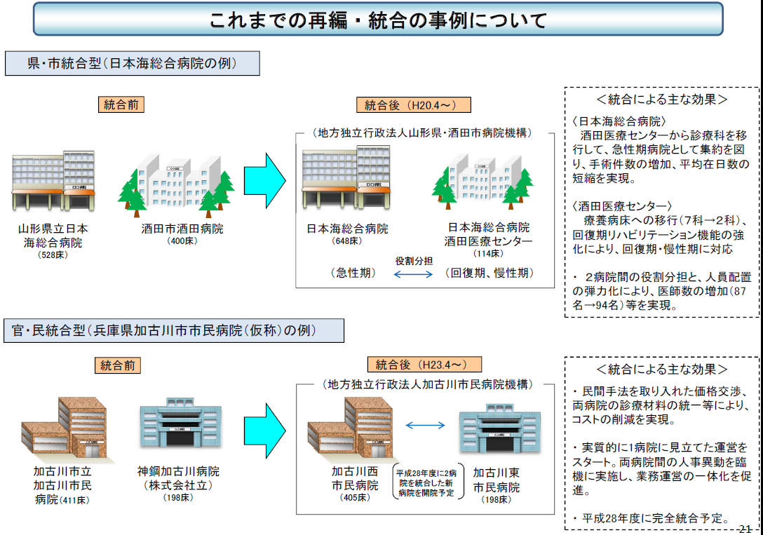
長谷川室長提供資料

Slide 29
２ これからの地域医療連携について
～町田二郎氏（済生会熊本病院副院長）
○ アライアンス連携会議では，転院の時期が適切であったか，患者の転帰が医学的に容認で
きるものだったか検証している。転院先の病院と診療方針を共有し，転院後の経過について
お互いに責任を持つことが大事。
○ 連携先に対する診療技術支援や済生会熊本病院での共同診療（回診への参加），看護師の
新人研修などを通じて深い信頼関係を構築している。設置母体は違っても連携先は運命共同
体。顔の見えるコミュニケーションツールをどんどんつくっている。
○ 済生会熊本病院の自宅等復帰率…2014年4月 77.8％→2015年8月 87.0％
転院先上位11病院中，8病院で地域包括ケア病棟を持つ
11病院全病床数のうち41.4％が自宅等復帰率にカウントできる病床
○ 済生会熊本病院の病床機能別分類（医療資源投入量）
…3000点以上：19％，600点以上～3000点未満：38％，43％は回復期・慢性期
慢性期相当の患者をいかに早期退院・転院させるかが課題

Slide 30
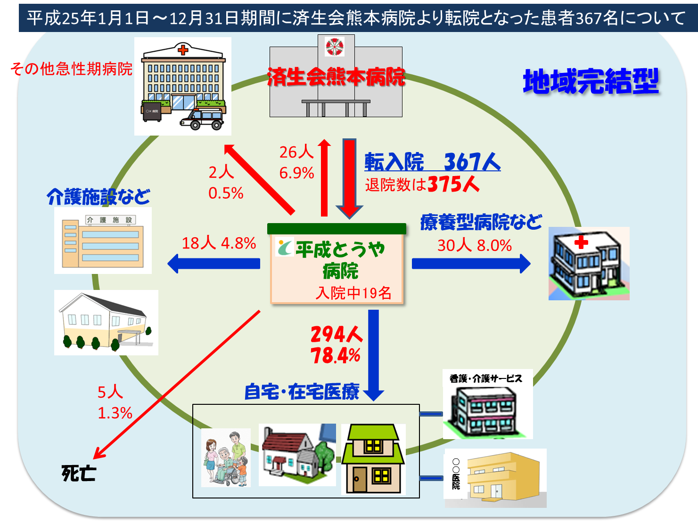
連携会議での転帰報告
町田先生提供資料
転院の時期が適切であったか、患者さんの転帰が医学的に容認できるものだったかを検証

Slide 31
３ 症例集積と医療の質の向上について
～宮田裕章氏（慶應義塾大学医学部教授）
○ 医師の労働負荷が高い病院は治療成績が悪い。しかし，いたずらに医師を増やしても，十分
な経験を積むことができなければ，治療成績の向上にはつながらない。
○ 冠動脈バイパス手術（CABG）では，年間症例数40例以上から治療成績（死亡率）は安定
してくる。難易度が低い手術についても年間数例の病院では治療成績が悪い。
○ 東京都では資源が多いからといって治療成績がよいとは限らない。過疎化率の高い都道府県
の方がむしろ病院間連携が進んで治療成績がよい場合がある。
○ 中核施設群（基幹病院）の連携による地域ネットワークを構築し，周辺施設との連携の中で
地域全体の医療の質に責任を持つことが大事。（搬送体制の確立，高難度症例の分担，診断治
療のサポート…）
○ リアルタイムの診療データを病院間で共有することで，EBM（根拠に基づく医療）の知見
を臨床現場に反映できる可能性が出てくる。

Slide 32
宮田先生提供資料
個別アウトカムは最終的なアウトカムにつながるか？
例：医師不足
年間症例数10件区分による死亡率の推移
日本におけるラーニングカーブ
Hiroaki Miyata, Noboru Motomura, Yuichi Ueda, Hikaru Matsuda, Shinichi Takamoto: Effect of Procedural Volume on Outcome of CABG Surgery in Japan. Journal of Thoracic and Cardiovascular Surgery 2008; 135: 1306-12.
cabg年間症例数40例以上から，集団としてはある程度安定している
ただいたずらに心臓外科医を増やしても，十分な経験を積むことができない医師が増えるだけであり，治療成績の向上にはつながらない．

Slide 33
４ 有識者と会議メンバーの意見交換
～ファシリテーター：平井敦子氏（中国新聞社論説委員）
○ 2025年を見据えて医療需要が増えていく中，若手医師の減少は深刻な課題。４基幹病院が医局の違いを超えて競争から協調へ，病院完結型
医療から地域完結型医療へ転換していくことが重要。（笠松健康福祉局長）
○ 高齢者の日常生活をケアするため，かかりつけ医の普及啓発と地域コミュニティの構築が重要。（䑓丸保健部長）
○ どうしたら地域完結型体制にできるか，ではなく，地域完結型医療にする，ということを大前提にすべき。（門田先生）
○ 症例の集積が治療成績の向上につながるのは普通の考え。高度な医療を提供するリソースを投入するためには，症例がなければ経営も成り立
たない。（町田先生）
○ 広島市立４病院の独法化の効果としては，柔軟な職員採用，人事交流の活性化，役割分担の明確化，一つの総合病院のような垂直連携，電子
カルテの統一に加えて，「自分達の病院を自分達で」という気運が生まれてきた。（影本先生）
○ そこに集まって何をするのか（よい仕事をすること）が見えていれば，出身大学は関係ない。強みを持てば人材は集まる。派閥色を払しょく
するためには，心を開いて講座を変えていくしかない。（門田先生）
○ 患者を単に早く押し出したらよいというのではなく，送り出した後の病院で回復期の病状への責任をもってほしい。（檜谷先生）
○ ４基幹病院の得意な分野が見えにくい。医師の個人的なつながりによって患者を紹介しているのが現状。（松村先生）
○ 広島市の救急医療体制はうまくいってない。４回以上交渉率は10％を超えている。４基幹病院の責任は重い。（松村先生）
○ ４基幹病院の距離は近い。循環バスを運行すれば，患者紹介もしやすくなる。（松村先生）
○ 広島市民病院では救急医療コントロールをきっかけに垂直連携が進んでおり，地域完結型になっている。基幹病院は，ある程度機能分担がで
きており，地域的な患者の流れも分担が進んでいる。（荒木先生）
○ 広島市民病院の強みは，救急，がん，総合周産期。引き続きこれらを強化していくとともに，専門医制度の改正をきっかけにして，さらに市
民病院に医師が集まるような体制を作っていきたい。（荒木先生）
○ 各病院はそれぞれ，垂直連携，水平連携，機能分担に努めているが，広島全体としてまとまったやり方ができていない。（石田先生）
○ 患者は大病院に行きたがるが，開業医にも経験豊富な医師は多い。各病院が何が得意か情報発信する必要がある。（石田先生）
○ 総合病院をどうやって得意分野に分けていくかが課題。疾患を中心に顔の見える関係をつくってお互いに「見える化」していく流れが必要。
（木矢先生）
○ これまで垂直連携は個人のコネクションに頼っていたが，組織として，病院としてバックアップしていくことが必要。（平川先生）
○ 情報交換の場をもっと増やして，各病院の本音を聞きながら，連携強化を少しずつ進めるしかないのではないか。（平川先生）
○ 大前提を10年後，20年後に置いて考える限り，何らかの改革をしなければ，医療費の問題を含めて，医療体制は耐えられなくなる。危機意
識を共有することが重要。（門田先生）
○ 10年後，20年後，医療の進歩により医療に多くのおカネがかかるようになる。医療費抑制の圧力の中で患者の満足度の高い医療を提供でき
るか，危機意識を持って乗り越えていかなければならない。（浅原先生）

Slide 34
論点ごとの基本方針
【目的】
基幹病院の役割を明確にして他の病院との連携を強化することで，県民に高度で安全な医療を提供する。
（１） 将来の医療需要を見据えて，医療機能の分化と病院間連携をどのように推進していくか。
・ ４基幹病院それぞれの機能強化を図る
・ 症例を集積することで治療レベルの向上を図る
・ 高度急性期を担う基幹病院と急性期，回復期，慢性期を担う他の病院との役割分担を明確にして連携を進める
（２） 医師の安定的確保のため，どのような方策が必要か。
・ 若手医師を惹きつけるため，多くの症例を経験できる環境をつくる
・ 専門医の資格取得など，多彩なキャリアパスを提供できる仕組みをつくる
（３） 基幹病院の共通業務の効率化に向けてどのような取組が必要か。
・ 治験等活性化事業については，４基幹病院のスケールメリットを活かして，迅速な治験の実施体制と臨床研究
に係る共同研修体制を整備・充実する
・ その他，診療材料等の購入に関する情報共有など，ゆるやかな連携から始めてステップごとに成果を検証しな
がら連携の密度を高めていく

Slide 35
基幹病院の機能分化・連携の進め方
～広島メディカル・クラスター（ＨｉＭＣ（ﾊｲﾒｯｸ））（仮称）～
第１ステージ 2016年～ | 希少疾患の集約 | 難易度の高い希少疾患を特定の病院に集約して治療成績の向上を図る
第２ステージ 2017年～ | 強みの顕在化 | 総合病院機能を維持しながら，各病院の強みを「○○センター」として顕在化することで市中病院との垂直連携を促進するとともに，症例集積による医療の質向上を図る
第３ステージ 2020年～ | ブランド化 | 各病院の役割分担をより明確にして，ＨｉＭＣとして，医療資源の全体最適と集中投資を進めることでブランド力を高める
※ 年次は目標

Slide 36
第１ステージ：希少疾患の集約について
【集約する疾患と集約先】
年間（2013年度）の退院患者数が4基幹病院合計で150人未満かつ分散している疾患（HHI指数0.5以下）について検討した
集約候補の疾患名 | 集約先 |  |  |  | 備 考
 | 広大 | 市民 | 県立 | 日赤
悪性胸膜中皮腫 | ○ | ○
肺動脈性肺高血圧症 | ○ | ○
クローン病 | ○ |  | ○ |  | 重症のみ
劇症肝炎 | ○ |  |  | ○
再生不良性貧血 | ○ |  |  | ○
頭蓋，顔面骨の先天異常 | ○ | ○
難治性てんかん | ○
小児緑内障 | ○
先天白内障 | ○
角膜移植を必要とする角膜疾患 | ○
小児脳腫瘍 | ○
調整中
【候補の絞り込み方法】
年間の退院患者数が４基幹病院合計で１５０人未満かつ分散している疾患（ＨＨＩ指数※が０.５以下）について，各病院の各診療科に集約の適否と集約先としてふさわしい病院に○をつけてもらった。また，事務局が提示した疾患以外に集約がふさわしい疾患として提案があったものについては，他の病院にその適否を再照会した。その結果，４病院全てが○をつけた疾患は１１疾患であった。
※ ＨＨＩ指数…ハーフィンダル・ハーシュマイン・インデックス。寡占度指数。市場における競争状態を示す指標。独占状態は「1」となり，競争が激しいほど数値が小さくなる。
算出式はシェアの２乗の合計。

Slide 37
第２・３ステージ：強みの顕在化・ブランド化に向けて
【５疾病５事業を中心に今後医療需要が大きく増減する領域の主な課題等】
領域 | 脳卒中 | 急性心筋梗塞
医療需要 | 「脳血管障害」 入院患者数 2015→2025年 増加率：＋32％ （広島医療圏） | 「心筋梗塞」 入院患者数 2015→2025年 増加率：＋24％ （広島医療圏）
課題 | (1) 救急搬送の迅速化 ・ 救急搬送時間の短縮化 (2) 急性期の医療連携体制の構築 ・専門治療の拠点となる病院と地域の医療機関の連携強化 (3) 地域連携体制の構築 ・ 発症から患者の在宅復帰までの円滑な地域連携体制の構築
患者数等
「課題」については，「広島県保健医療計画」「広島市連合地対協・救急医療体制あり方検討委員会」資料及び医療現場医師からのヒアリング等により構成している
「順位」は，全国DPC対象病院中の順位（平成27年度第７回診療報酬調査専門組織・DPC評価分科会（H27.11.16）資料により作成）

Slide 38
領域 | 血液疾患 | 腎疾患
医療需要 | 「白血球疾患」 入院患者数 2013→2025年 増加率：＋16％ （４基幹病院） | 「慢性腎不全等」 入院患者数 2013→2025年 増加率：＋15％ （４基幹病院）
課題 | (1) 血液専門医の育成・確保 ・ 不足（偏在）している血液専門医の育成・確保 | (1) 通院困難な透析患者への対応 ・ 民間の医療施設で対応が困難な高齢透析患者等の受入 れ先の確保
患者数等

Slide 39
領域 | がん | 周産期医療・小児医療
医療需要 | 「悪性新生物」 入院患者数 2015→2025年 増加率：＋14％ （広島医療圏） | 「早産・切迫早産」 入院患者数 2013→2025年 増加率：△21％ （４基幹病院）
課題 | (1) 広島県がん医療ネットワークの充実 ・ 「ネットワーク型がんセンター」として一層の連携強化 ・ 各病院の特色を組み合わせた高度専門性の発揮 (2) 医療内容の充実 ・ 増加する高齢患者に対応する低侵襲手術の充実 ・ がん薬物療法専門医や病理専門医等の確保 | (1) 医療従事者の確保 ・ 医師確保による勤務環境の改善 (2) ハイリスク妊娠・分娩への対応 ・ ハイリスク分娩とローリスク分娩を役割分担する体制 (3) 新生児への対応 ・ 多岐にわたる関連診療科との連携体制の強化 ・ レスパイト・ケアの支援 (4) 小児救急医療体制の充実強化 ・ 在宅当番医制の強化 ・ 小児科機能の集約による拠点病院化
患者数等

Slide 40
領域 | 救急医療
医療需要 | 救急搬送患者数 2013→2025年 増加率：＋23％（４基幹病院）
課題 | (1) 受入困難事案の解消 ・ 救急搬送受入要請時のコントロール体制の充実・強化 ・ 整形外科の休日・夜間救急医療体制の 再構築 (2) 小児救急医療体制の充実強化 ・ 在宅当番医制の強化や小児科機能の 集約による拠点病院化 (3) 高齢者の救急医療への対応 ・ 要介護や認知症患者の救急搬送増加 への対応策 (4) 救急車の適正利用の促進 (5) 迷惑患者への対応
患者数等

Slide 41
将来の目指す姿（イメージ）
「今後増加する脳血管障害に対応できる高度医療機能の拠点化」
「今後増加する循環器系疾患に対応できる高度医療機能の拠点化」
「小児医療体制の充実強化」
「受入困難事案解消のための救急医療体制の構築」

Slide 42
共通業務の効率化（ソフト連携事業）について

Slide 43
購買連携のねらい
診療材料や医薬品等の購入に当たって，４基幹病院が共同で価格交渉あるいは購入すれば，スケールメリットを活かしたコスト削減につながるのではないか。
価格引き下げに資する要素
（１） １品目当たりの数量増
（２） より多くの購入実績を網羅したベンチマークの活用
（３） 全国の価格動向の把握
（４） 交渉スキルの向上（短期の人事異動は不利）

Slide 44
購買連携の進め方
ゆるやかな連携から始めてステップごとに成果を検証しながら連携の密度を高めていく
価格引き下げに資する新たな方策を検討
購買連携の強化
第４ステージ
H28～
各病院の購入価格情報等を共有して値引き交渉に活用する
H27年度
診療材料のうちディスポーザル品を中心に16品目について各病院の購入実態を調査するとともに，コスト削減効果を試算
ベンチマークづくり
第３ステージ
４病院の担当者が一堂に会して連携方策を議論
第1回：H26.8.1
第2回：H26.10.16
第3回：H26.12.2
第4回：H27.1.8
第5回：H27.12.24
実態調査
第２ステージ
購買担当者連絡会
第１ステージ

Slide 45
購買連携：第２ステージ～コスト削減効果の試算
診療材料１６品目の各病院の購入実態を比較した。
１６品目を４病院最安値で購入した場合，７８８万円削減できる。（削減率１３.５％）
調査対象の規模を円の大きさでイメージすると…
削減額 b-c＝７,８８０,７３７円 削減率 １３.５％
今回試算した１６品目（０.５８億円）
４病院の診療材料購入総額：約１６５億円

Slide 46
購買連携：第３ステージ～ベンチマークづくり（事務局試案）
購買担当者連絡会で各病院の購入実績を共有することで自院の値切り交渉等に活用
購買担当者連絡会の役割・機能
← 購買担当者連絡会を運営する事務局（幹事病院）を決める必要がある
（１） 情報共有ルールの決定（協定の締結）
～情報共有の目的や秘密保持など，病院間のルールを取り決める
（２） 共有する情報の決定
～各病院共通品目など，共有することが有益な情報（購入価格等）を絞り込む [例] シリンジ，ガーゼ，包帯等
（３） 情報の集約
～共通のフォーマット（様式）を定めて，各病院は事務局へ情報（購入価格等）を提出する
（４） ベンチマークの作成
～事務局において各病院の情報（購入価格等）の一覧表（ベンチマーク）を作成して各病院へ配布する
（５） 値引き情報の集約
～各病院における値引き情報を事務局へ還元し，病院間で共有する
（６） 共通品目拡大の検討
～値下げのインセンティブ（スケールメリット）を生み出すため，共通品目の拡大を検討する
（７） 内覧会（共同交渉）
～内覧会や展示会を開催し，卸業者やメーカーを相手に共同で価格交渉する
※ 各病院は，ベンチマークの最安値を参考に卸業者と価格交渉することができる
※ 各病院は，ベンチマークを参考により安い同種同効品への切り替えを検討することができる

Slide 47
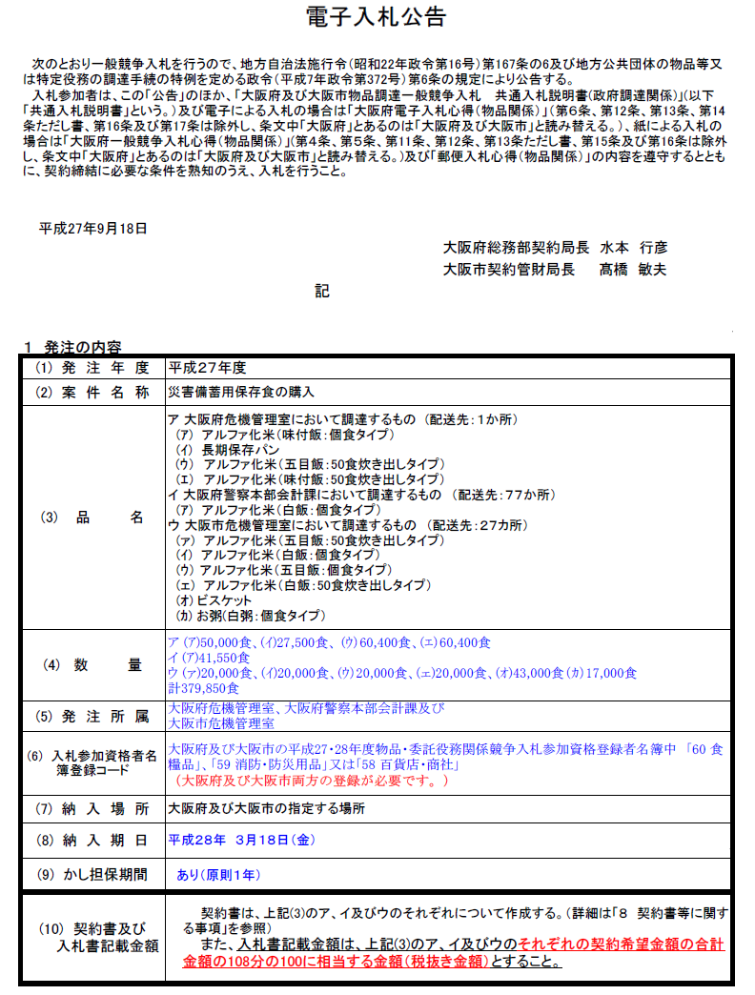
購買連携：第４ステージ 先行事例～大阪府・大阪市における入札事務の共同実施～
大阪府と大阪市は「災害備蓄用保存食」及び「災害備蓄用保存水」の調達に関して「物品共同調達に関する基本協定書」を締結し，入札事務を共同で実施している。
→災害備蓄用保存食の購入に際して約１億円の削減効果
大阪府と大阪市が連名で公告
発注品名と数量を大阪府と大阪市がそれぞれ 提示
【課題】
入札参加資格など，各病院の入札事務に関する規定を統一する必要がある。
〈例〉・地域要件（広島市内に本店又は支店若しくは営業所を有する者であること）
・納税要件（広島市税並びに消費税及び地方消費税を滞納していない者であること）
・広島大学病院の入札参加資格は，「全省庁統一資格」による
・入札参加資格要件の確認（広島市立病院機構は入札後に資格要件を確認）
納入場所は大阪府と大阪市がそれぞれ指定
契約書は大阪府と大阪市がそれぞれ作成

Slide 48


広島県治験等活性化事業の目的
広島市内中心部に位置し，豊富な治験実績を有する基幹病院が相互に連携及び
協力することにより，医薬品及び医療・福祉機器の臨床研究，治験の一層の活性化
及び医療の水準の維持・向上に資することを目的とする。
治験等活性化事業の推進がもたらすメリット
患者さん・県民のメリット
・開発中である最新の医薬品
医療機器等による治療受療
・医療の進歩への貢献
医療機関のメリット
・臨床研究及び治験を通じた
医療の質の向上
・新医薬品・医療機器等開発
支援への貢献
・治験受託件数の増加
依頼者のメリット
・希少疾患を含めた，治験の
早期の症例集積が可能
・エリア集中型の好立地条件
によるモニタリングの効率化

Slide 49
広島県治験等活性化事業 主な取組内容
臨床研究
の支援
実務者 連絡会
広報・ 人材育成
患者相互紹介
受託調整窓口
研究者の教育研修体制の構築の支援，医工連携の推進
新規案件調査の推進による案件受託
４基幹病院による連絡会の開催，本事業の実施及び
治験の効率化等の検討
被験者照会／紹介事業
事業の広報，治験関係者の人材育成（CRC研修会）

Slide 50



広島県治験等活性化事業の主な取組内容（実績）
臨床研究
の支援
・教育研修の開催支援（広島大学病院への委託事業で実施）
H28.4.16に第１回セミナーを開催。２１２名が参加
・医工連携の推進，医療関連産業の新規参入支援
医療関連産業新規参入ガイドブックの作成・配布
・依頼者訪問による事業説明と秘密保持契約の締結を依頼
３２社訪問/１６社と締結
・新規案件の調査依頼の推進
これまで８案件の調査依頼を受ける
★３案件/３施設で依頼決定
受託
調整窓口
被験者
相互紹介
・病-病連携による患者紹介
・過去２年半で９件の照会（うち１例は転院）
広報・
人材育成
・関連学会ブース出展による事業広報
・ＣＲＣ研修会の開催
（過去３回開催，のべ２４７名参加）
実務者連絡会
・治験の効率化及び標準化の検討
・事例紹介及び依頼者要望の共有と検討

Slide 51
３ 基幹病院等の連携に関する協定について

Slide 52
協定書
基幹病院等の連携に関する協定書
広島大学病院，県立広島病院，地方独立行政法人広島市立病院機構，広島赤十字・原爆病院，一般社団法人広島県医師会，一般社団法人広島市医師会，広島市及び広島県（以下「８者」という。）は，広島大学病院，県立広島病院，広島市民病院，舟入市民病院，広島赤十字・原爆病院等（以下「基幹病院等」という。）の連携に関して，次のとおり協定（以下「本協定」という。）を締結する。
（目的）
第１条 本協定は，基幹病院等が連携して広島市都市圏におけるより質の高い効果的・効率的な医療提供体制の構築を進めることについて，基幹病院等の運営に関わる８者が連携して取り組むことを確認することを目的とする。
（取組事項）
第２条 ８者が連携して取り組む事項は，「基幹病院連携強化会議」において検討した次の各号に掲げる事項とする。
(1) 医療機能の分化と病院間連携の推進
(2) 民間病院の役割を尊重しながら，基幹病院等の役割を確実に果たすことができる仕組みづくり
(3) 医療人材育成の仕組みづくり
(4) その他質の高い効果的・効率的な医療提供体制の構築に資する取組
２ ８者は，前項の取組を進めるに当たり，全体調整及び進行管理を行うための組織として，「基幹病院等連携強化実行会議（仮称）」を設置する。
この協定書の締結を証するため，本協定書８通を作成し，８者が各１通を所持するものとする。
平成２８年６月２４日
広島大学病院病院長 平川勝洋（自署）
広島県病院事業管理者 浅原利正（自署）
地方独立行政法人広島市立病院機構理事長 影本正之（自署）
広島赤十字・原爆病院院長 古川善也（自署）
一般社団法人広島県医師会会長 平松惠一（自署）
一般社団法人広島市医師会会長 松村誠（自署）
広島市長 松井一實（自署）
広島県知事 湯﨑英彦（自署）

Slide 53
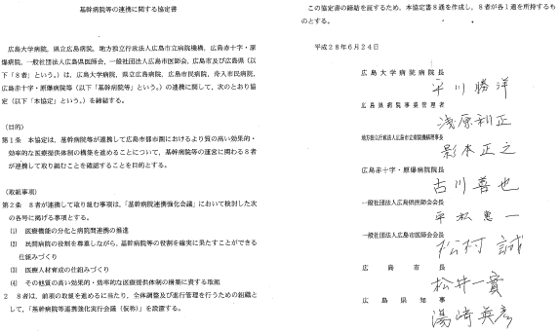

Slide 54
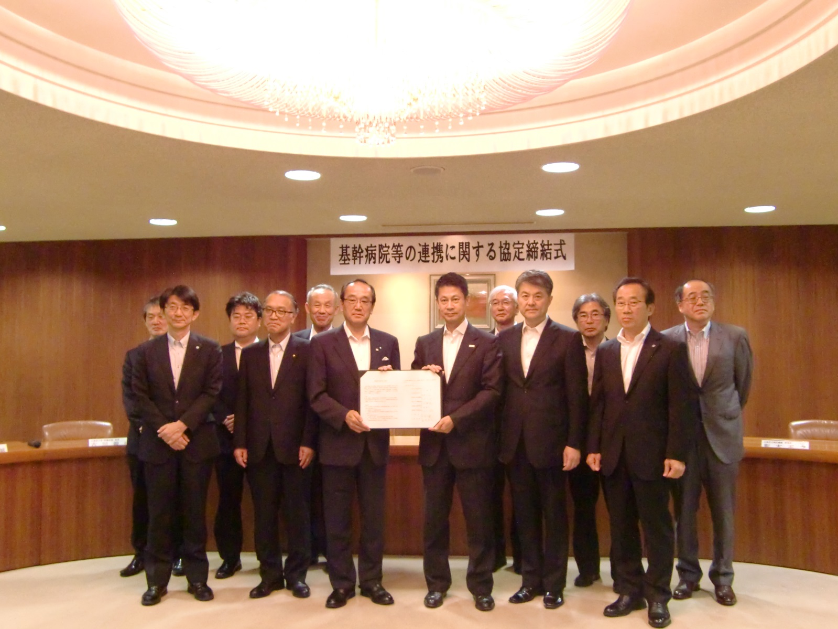
協定書締結式の写真（H28.6.24）
松村広島市医師会会長
檜谷広島県医師会副会長
笠松広島県健康福祉局長
木矢県立広島病院院長
川添広島市健康福祉局長
影本広島市立病院機構理事長
古川広島赤十字・原爆病院院長
松井広島市長
湯﨑広島県知事
荒木広島市民病院病院長
浅原広島県病院事業管理者
工藤広島大学副病院長

Slide 55
協定の目的
基幹病院等が連携して広島都市圏におけるより質の高い効果的・効率的な医療提供体制の構築を進めることを目的とする。
※ 基幹病院等…広島大学病院，県立広島病院，広島市民病院，広島赤十字・原爆病院，舟入市民病院等

Slide 56
連携して取り組む事項
（１） 医療機能の分化と病院間連携の推進
基幹病院等の機能を基本的に維持し，それぞれの病院が将来にわたり安定的に運営できることを前提に，それぞれの病院の強みを伸ばしたり，集約したりすること等により，効果的・効率的に医療を提供することのできる機能分化・連携を進める。
（２） 民間病院の役割を尊重しながら、基幹病院等の役割を確実に果たすことができる仕組みづくり
民間病院が多くの患者を受け入れている現状を踏まえて，民間病院と県立病院，市立病院等との役割分担の下，救急医療体制の充実強化等を図っていく。
（３） 医療人材育成の仕組みづくり
地域医療を支える医師を安定的に確保するため，若手医師にとって魅力のある環境づくりや多彩なキャリアパスなど，人材育成の仕組みづくりの検討を行う。
（４） その他質の高い効果的・効率的な医療提供体制の構築に資する取組
治験等活性化事業や診療材料の購買連携など，共通業務の効率化等について検討を行う。
※ これらの取組を進めるに当たり、全体調整及び進行管理を行うための組織として、「基幹病院等連携強化実行会議（仮称）」を設置する予定。

Slide 57
<参考> 地域医療構想について
Notes:
○ 最後に，今年度策定する地域医療構想について簡単に紹介する。

Slide 58
広島県地域医療構想の概要
■ 基本理念
身近な地域で質の高い医療・介護サービスを受け，住み慣れた地域で暮らし続けることができる広島県の実現
（１）限りある医療・介護資源を効率的に活用し，病床の機能の分化
及び連携による切れ目のない質の高い医療提供体制の構築と地
域包括ケアシステムの確立を一体的に推進する。
（２）「病院完結型」の医療から，地域全体で治し，支える「地域完結
型」の医療へ転換することで，身近な地域で医療・介護サービス
を受けられる体制を整備するとともに，地域包括ケアシステム
を支える医療スタッフ，介護スタッフを育成・確保する。
Notes:
○ 本県の地域医療構想については，その基本理念として，「身近な地域で
質の高い医療・介護サービスを受け，住み慣れた地域で暮らし続けること
ができる広島県の実現」を掲げている。

Slide 59
広島県地域医療構想（案） の概要
■ 本県の地域医療構想の特徴
（１）構想の策定段階から，地域医療構想調整会議を設置し，各構
想区域における協議結果を反映。
（２）医療療養病床入院患者の状況把握アンケート調査を実施し，
必要病床数の推計に反映。
（３）平成３０年度の「保健医療計画」と「介護保険計画」の同時改定
に向けては，平成２８～２９年度の２ヵ年をかけ，一体的に検討
するため，その基本的な枠組となる基本構想を早期に策定。
平成37（2025）年における 広島県の必要病床数（暫定推計値） 28，614 床 以上
【医療機能別の必要病床数】
◆ 高度急性期（医療機関所在地ベース） 2,989 床
◆ 急 性 期 （患者住所地ベース） 9,118 床
◆ 回 復 期 （患者住所地ベース） 9,747 床
◆ 慢 性 期 （患者住所地ベース） 6,760 床 以上
Notes:
○ 本県の地域医療構想の特徴として３点あげている。
（１） ２次医療圏ごとに地域医療調整会議を設置して，医師会や看護協会，
歯科医師会など医療関係者だけでなく，社会福祉協議会や市町も含め
たメンバーで協議を重ねてきたこと。
（２） 療養病床の実態を把握するため，アンケート調査を実施し，必要病
床数の推計に反映させたこと。その結果，２０２５年の必要病床数（暫定
推計値）として，「２８,６１４床以上」としていること。
（３） 平成３０年度の「保健医療計画」と「介護保健計画」の同時改定を一
体的検討に向けて基本構想を策定すること。

Slide 60
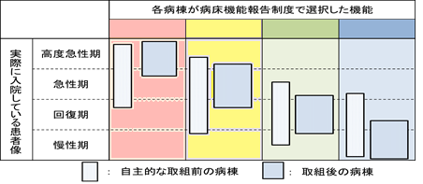
病床機能報告による結果と地域医療構想策定ガイドラインに基づく
推計方法による医療機能別必要病床数の比較
病床機能報告（Ｈ26）
32,648床
平成25年の推計必要病床数
27,789床＊
平成37年の推計必要病床数
27,076～28,584床以上
高度急性期 2,743床
高度急性期 2,970床
高度急性期 4,787床
高度急性期 2,970床
急性期
7,908床
急性期
9,113床
急性期
14,209床
回復期
8,147床
回復期
9,744床
回復期 3,284床
慢性期
8,991床
慢性期＊
5,249～6,756床 以上
慢性期
10,368床
その他
在宅医療等へ
1.0～1.2万人
患者の収れんのイメージ（地域医療構想策定ガイドライン）
高度急性期 急性期 回復期 慢性期
（患者住所地ベースで推計）
＊ 地域医療構想ガイドラインの推計方法に基づき，
DPCデータやNDBのレセプトデータ等を利用して，
患者住所地ベースで推計した必要病床数。
病床機能報告，必要病床数等推計ツール
Notes:
○ ４１ページは，病床数の変化を示したもの。
○ 平成３７年の数値は，全て「患者住所地ベース」で推計しているため，４０
ページの推計値とは微妙に異なる。このページの趣旨は，医療機能別の病
床数のボリュームの変化をつかんでいただこうとするものである。

Slide 61











将来のあるべき医療・介護提供体制の姿
① 病床の機能の分化及び連携
② 地域包括ケアシステムの確立
いつでも必要な場合に往診してくれる
医師が近くにいて，必要な訪問看護
サービスを受けることができる
医療，介護，住まい，予防，生活支援の
サービスが身近な地域で包括的に確保
される 「地域包括ケアシステム」の確立
【 高度急性期病床 】
医師・看護師を多く配置し，
質の高い医療と手厚い看護により，
早期に「急性期後の病院」や
「リハビリ病院」に転院可能
歯科
医療
薬局
【 在宅介護サービス 】
発症
２４時間対応の訪問介護・
看護サービス，小規模多機能型居宅介護等により，高齢者の在宅生活を支援
病院の退院調整スタッフが
連携先の身近な病院を紹介
自分で転院先を探す必要がない
連携強化
外来医療
在宅医療
診療所
【 住まい 】
患者さん・家族
【 地域包括支援センター 等】
【 急性期病床 】
医療・介護の円滑な
移行をコーディネート
サービス付き高齢者向け
住宅や有料老人ホーム等
高齢者が安心して暮らせる
多様な住まい
【 回復期病床 】
【 生活支援・介護予防 】
身近なところで，
集中的なリハビリを
受けることができる
訪問看護
ステーション
【 慢性期病床 】
退院
ボランティア，ＮＰＯ等の多様な主体による見守り，配食，買物支援等の生活支援サービスが充実
老人クラブ，自治会等の社会参加が推進され，地域での介護予防活動が充実
早期の在宅復帰，
社会復帰が可能
【 特別養護老人ホーム・老人保健施設 】
医療・介護の提供体制を
支えるスタッフの育成・確保
地域の拠点として在宅介護
サービス等も積極的に展開
③ 医療・福祉・介護人材の確保・育成
60
Notes:
（説明省略）

Slide 62
広島県地域医療計画～「病床機能の分化及び連携の促進」 （抄）
● 広島都市圏関係部分
高度な医療機能を有する基幹病院が集中する地域においては，それぞれの病院の特徴を活かした役割分担を明らかにするとともに相互の連携を強化することで，医療資源の効率的な配置と医療の質の向上を図っていく必要があります。
【現状・課題】
○ 広島都市圏の基幹病院（広島大学病院，広島市立広島市民病院，県立広島病院，
広島赤十字・原爆病院 ）は，重複した機能が少なくなく，役割分担が明確になってい
ません。
○ 広島都市圏においては，今後急速に高齢化が進み，現状の医療提供体制のまま
では，増加する医療需要に適切に対応できなくなるおそれがあります。
○ 本県においては，平成14（2002）年～平成24（2012）年の１０年間で20～30歳代の
医師数が約１割減少するなど，若手医師が減少しています。
【施策の方向性】
○ 基幹病院の機能分化と連携強化を進めることで，効率的かつ高度な，患者はもと
より医師にとっても魅力的な医療提供体制を実現します。
Notes:
○ ４３ページは，地域医療構想の中の広島都市圏に部分を抜粋したもの。
○ 高度な医療機能を有する基幹病院が集中する地域においては，その役
割分担を明らかにするとともに，相互の連携を強化することで医療資源の
効率的な配置を医療の質の向上を図っていく必要がある。
…という考え方を記載しており，現在進めている広島都市圏の議論を，呉
や福山，三原など他の地域にも波及していくことを期待している。

Slide 63
医療・介護のあるべき姿の実現に向けた取組スケジュール
2014
H26
2015
H27
2016
H28
2017
H29
2018
H30
2019
H31
2020
H32
2021
H33
2022
H34
2023
H35
2024
H36
2025
H37
第６次 保健医療計画
（５年計画 2013～2017）
第７次 保健医療計画
（６年計画 2018～2023）
第８次
保健医療計画
医療法
改正
保健医療計画
介護保険計画
の検討・作成
保健医療計画
の中間見直し
保健医療計画
介護保険計画の検討・作成
医療・介護サービスのあるべき姿の実現
介護保険計画
の検討・作成
地域医療構想策定
地域医療構想の実現に向けたＰＤＣＡの実践
病床機能
報告開始
結果
2
3
4
5
6
7
8
9
10
広島県医療審議会
広島県医療審議会 保健医療計画部会
地域医療構想調整会議 ≪地域の関係者による協議の場≫
診療報酬
改定
改定
改定
改定
改定
同時改定
同時改定
介護報酬
改定
改定
改定
改定
第５期
ひろしま高齢者プラン
第６期
ひろしま高齢者プラン
第７期
ひろしま高齢者プラン
第８期
ひろしま高齢者プラン
第８期
ひろしま高齢者プラン
Notes:
（説明省略）
○ 以上，「最適医療の構築」というテーマで，国の制度や岡山の取組，広
島都市圏の検討状況などを紹介させていただいた。
○ 限られた医療資源を最大限に有効活用しながら医療の質を高めていく
ため，「病院完結型医療」から「地域完結型医療」へ，「個別最適」から「全
体最適」へ，「競争」から「協調」へパラダイムシフトしていくことが重要。
○ そのためには，ガバナンスの統合が有効な手段であることは明らかで
ある。４病院を一気に統合することは難しいかもしれないが，できることか
ら連携を強化・拡大してきたい。
○ こうした取組は，本県と岡山が先行しており，全国から注目されている。
「広島の取組がうまくいかなければ，日本の医療に未来はない」という者
（東大の宮田教授）もいる。引き続き，皆様には，ご理解とご協力をお願い
する。

